Slide 1

14 & 15 septembre 2019
SERVICE NETTOYAGE
Superviseurs CERN : Paulo Da Costa ( 16 20 56 )
David Chameaux ( 16 63 95 )

Slide 2
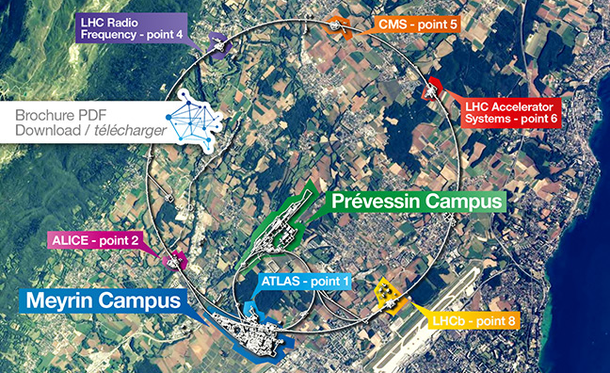
Organisation avant évènement
Prise de connaissance des sites concernés, soit, les bâtiments, les points d’accès aux cavernes, parkings….
Contact avec les TSO afin de définir les locaux concernés et des nettoyages a faire ( devis ),
Contact avec la coordination LHC, SPS, PS… pour définir les lieux concerné
a nettoyer ( devis et planification des interventions ),
Inventaire des sanitaires pour commander en plus des toilettes mobiles,
( devis ),

Slide 3
Organisation avant évènement ( suite )
Planification et suivi des interventions de nettoyage,
Discussion avec service voirie pour définir l’emplacement des points de collectes ( containers ) durant l'évènement,
Etude et organisation avec les entreprises de nettoyage concernant les équipes de piquet durant l’évènement. ( devis, numéro de tèl ),
Commande et mise en place des sanitaires mobile sur les différents sites + prévoir une vidange le dimanche matin,
Commander des sacs poubelles de 110 litres a distribuer aux différents stands,
Inventaire des panneaux indiquant les toilettes,

Slide 4
Pendant l’évènement
1er jour ( samedi )
- Point avec les chefs d’équipes des entreprises,
- Contrôle de tous les sites avant l’arrivé des visiteurs,
Pendant la journée, les équipes de piquet auront pour taches, le contrôle, le nettoyage et l’approvisionnement de tous les toilettes,
le vidage des poubelles et l’évacuation dans les points de collectes,
le ramassage des détritus au sol sur tous les sites et parkings ( ils
doivent être actif toute la journée ).
- Le soir un nettoyage de remise a niveau des locaux et parkings.

Slide 5
2ème jour ( dimanche )
Point avec les chefs d’équipes des entreprises et superviseurs CERN,
Avant l’évènement, les équipes s’assurent de la propreté des sites
et parkings,
- Vidange des toilettes mobiles par la société concerné,
- Pendant la journée, même prestation que la veille.

Slide 6
Le lendemain des portes ouvertes ( lundi )
Remise a niveau de propreté des bâtiments et sites concernés.
Évacuation des toilettes mobiles,

